Slide 1

БАЗОВАЯ ПРОФЕССИОНАЛЬНАЯ ОБРАЗОВАТЕЛЬНАЯ ОРГАНИЗАЦИЯ,
обеспечивающая поддержку региональных систем инклюзивного профессионального образования Тверской области
Государственное бюджетное профессиональное образовательное учреждение
«Торжокский педагогический колледж им. Ф.В. Бадюлина»
Атлас доступных профессий
Региональный опыт
Тверской области

Slide 2

ПРОЕКТ
Атлас предоставляет список рейтинговых профессий/специальностей среднего профессионального образования в разрезе профессиональных образовательных организаций субъектов Российской Федерации. Атлас является уникальным продуктом и создан для школьников, вы пускников средней школы, а также для родителей будущих абитуриентов в целях повышения компетентности о профессиях, соответствующих как индивидуальным профессиональным инте ресам и способностям, так и состоянию здоровья.
Дорогие друзья, коллеги и партнеры!
Выбор профессии – одно из главных решений в жизни каждого молодого человека, осо- бенно трудно это решение дается молодежи с ограниченными возможностями здоровья. Для осуществления правильного выбора в любой жизненной ситуации необходимо иметь как можно больше информации, которая поможет принять правильное решение. Выбор профес- сии – не исключение.
Тому, кто стоит перед профессиональным выбором, необходимо не только учитывать свои интересы, склонности, способности, но и узнать больше о мире перспективных и востребованных профессий на рынке образовательных услуг, наличии доступной среды в выбранном образовательном учреждении и перспективном трудоустройстве. Правильный и адекватный выбор доступной профессии детьми способствует повышению их развития интереса к собственным возможностям, расширяет кругозор, стимулирует его потребности к социально значимому труду.
Подготовленный Атлас позволит сегодняшним школьникам и завтрашним абитуриен- там, их родным и близким открыть огромные возможности выбора будущей профессии, применить их в подборе вакансии. Этот уникальный сборник будет интересен также потен- циальным работодателям, преподавателям профессиональных организаций и всем тем, кто следит за современным рынком труда и тенденциями его развития.
Надеемся, что Атлас профессий будет полезен при принятии решения о выборе подхо- дящей профессии, специальности.

Slide 3
ТЕРМИНЫ. ИСТОЧНИКИ. СПРАВОЧНИКИ
Квалификационный уровень – установленный обобщенный набор требо- ваний к компетенциям работников, диф- ференцированным по параметрам зна- ний, умений, сложности, нестандартности трудовых контекстов, ответственности и
самостоятельности.
Трудовая функция – набор взаимосвя- занных действий, направленных на реше- ние одной или нескольких задач процесса
труда (бизнес-процессов).
Результаты обучения – ожидаемые и измеряемые конкретные достижения
студентов и выпускников, выраженные на языке знаний, умений, навыков, способ- ностей, компетенций, констатация того, что знает, понимает и умеет делать человек после завершения обучения.
Профессиональный стандарт – характеристика квалификации, которая устанавливает требования к содержанию и качеству труда в рамках определенного
вида профессиональной деятельности.
«Абилимпикс» — это чемпионат по профессиональному мастерству среди инвалидов и лиц с ограниченными
возможностями здоровья.
Трудовой процесс – деятельность человека по производству благ и ресурсов, процесс воздействия работни- ка на предмет труда с целью изготовления продукции или выполнения работ, сопро- вождаемых затратами физической и нервной энергии человека.
Презентационная компетенция чемпионата «Абилимпикс» – компетенция, по которой ранее в стране (на федеральном уровне) или в регионе (на уровне субъекта Российской Федера- ции) не проводились соревнования; такая компетенция презентует новую технологию или профессию.
Компетенции – органическая целост- ность знаний, умений, опыта и отношений (ценностных установок), обеспечивающая качественное выполнение работником трудовых функций. Выделяют два типа компетенций: профессиональные и общие.
Беспрепятственное использование инвалидами объектов – это такое использование объектов социальной инфраструктуры, при котором инвалид самостоятельно или с минимальной по- сторонней помощью может использовать данные объекты и отдельные помещения внутри них в соответствии с их функци- ональным назначением. Возможности использования инвалидом объекта и его частей не должны отличаться от возмож- ностей использования этого объекта людьми, не имеющими инвалидности.
Федеральные государственные образовательные стандарты (ФГОС) – совокупность обязательных требований к образованию различных уровней. ФГОС устанавливают каче- ственные и количественные критерии в образовании.

Slide 4




ДЛЯ КОГО ЭТОТ АТЛАС
 | Для учащихся старших классов Атлас поможет сориентироваться в выборе профессии и направлении учебы.
 | Для родителей будущего абитуриента Атлас – это инструмент планирования обучения и карьеры. Понимание структуры рынка труда и доступ к обучению через актуальные образовательные программы позволят жителям региона быть в курсе востребованных профессий, помогать детям накапливать опыт и компетенции для непрерывного саморазвития и улучшения качества жизни.
 | Для образовательной организации Атлас – это инструмент проектирования своей образовательной деятельности на будущий период. Фактически через обновление Атласа академическое сообщество региона получает сводное техническое задание на формирование образовательных программ. Совместно с работодателями актуализируется информация об официально признаваемых квалификациях. Новый способ взаимодействия и коммуникации с работодателями позволяет четко формулировать цели программ обучения и методы оценки результата обучения.
 | Выпускникам образовательных организаций Атлас станет путеводителем в мир перспективных вакансий и ознакомит с перечнем потенциальных работодателей.
 | Для исполнительных органов власти Атлас – это стратегический инструмент регулирования экономики через прогнози- рование потребности регионов в компетенциях. Через формализацию отраслевой экономики области, рынка труда и системы образования, власть может проектиро- вать более точные стратегические программы развития и реализовывать проекты любой сложности.
 | Для Работодателя (компаний, предпринимателей) Атлас – это инструмент повышения производительности труда и эффективности использования человеческого капитала в бизнес-процессах компании. Сотрудничество с системой образования и адекватность оценки квалификаций позволяют компании внедрять новации и усовершенствовать бизнес-процессы за счет привлечения высокопрофессиональных работников.

Slide 5

ПРИНЦИПЫ И ПОДХОДЫ, ИСПОЛЬЗУЕМЫЕ В АТЛАСЕ
Целенаправленность
Профессиональная деятельность является механизмом социализации, неотъемлемой частью развития личности посредством становления ценностных ориентаций. Необходимо как можно раньше формировать образ будущей профессии.
Стратегические цели развития
Атлас учитывает стратегическую повестку субъектов Российской Федерации: любые изменения должны ориентироваться на повышение качества получаемых услуг, улучшение и доступности инфраструктуры.
Позиционирование субъекта
Атлас формирует имидж субъектов Российской Федерации, участвует в позиционировании регионов для жителей.
Коммуникационная функция Атласа
Атлас ориентирован на уникальность регионов и реализуемых видов деятельности.
КАК ПОЛЬЗОВАТЬСЯ АТЛАСОМ
Атлас – это современный актуальный справочник с описанием популярных профессий, специальностей и должностей, востребованных у работодателей; список профессиональных образовательных организаций субъектов Российской Федерации, в которых уже сегодня можно получить хорошую базу для дальнейшего развития в рамках выбранной профессии; приводит обзор работодателей с указанием уровня средней заработной платы. Помимо этого Атлас приводит список навыков как профессиональных, так надпрофессиональных или Soft Skills («мягкие навыки»), которые необходимо развивать для того,
чтобы успешно найти свое место в той или иной профессиональной отрасли.

Slide 6








КАК ПОЛЬЗОВАТЬСЯ АТЛАСОМ
Внутри каждого региона есть следующие разделы:
Карта субъекта с указанием на ней БПОО и РУМЦ СПО
БПОО и РУМЦ в регионах
ТОП-10 профессий/специальностей среднего профессионального образования, востребованных у регионального работодателя
Перечень ПОО с указанием профессии/специальности, по которым осуществляется среднее профессиональное образование
Перечень работодателей, для трудоустройства по востребованным профессиям/специальностям
Значки и их расшифровка:
Профессии
Атлас содержит актуальные региональные перечни востребованных профессий и специальностей среднего профессионального образования с акцентом на подробное описание профессионально важных навыков и качеств. Каждая профессия и специальность имеет свой узнаваемый графический значок, упрощающий навигацию по Атласу.
Доступная среда
Пиктограммы, размещенные на странице профессиональной образовательной организации, указывают на обеспечение условий доступности для инвалидов и лиц с ограниченными возможностями здоровья объектов и предоставляемых услуг в сфере образования для конкретной нозологической группы.
нарушения зрения
нарушения ОДА (мобильные)
нарушения ОДА (на коляске)
нарушения интеллекта
нарушения слуха
Символы
Социальные сети
Адрес
ВКонтакте
Aдрес электронной почты
Одноклассники
Сайт
Telegram
Общежитие
Rutube

Slide 7
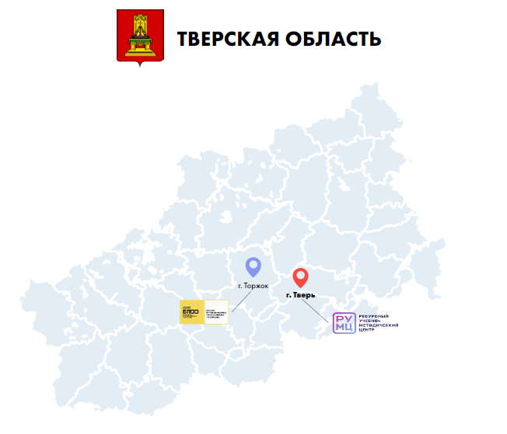

Slide 8
Перечень профессиональных образовательных организаций Тверской области, ведущих подготовку по наиболее востребованным на рынке труда Тверской области, новым и перспективными профессиям среднего профессионального образования на 2024-2028 годы
ГБПОУ «Торжокский педагогический колледж им. Ф.В. Бадюлина» (БПОО) ГБПОУ «Тверской политехнический колледж» (РУМЦ) ГБПОУ «Тверской музыкальный колледж им. М.П. Мусоргского» ГБП ОУ «Тверской музыкальный колледж им. М.П. Мусоргского» ГБПОУ «Торопецкий колледж» ГБПОУ Тверской технологический колледж ГБПОУ «Бежецкий колледж им. А. М. Переслегина» ГБПОУ «Бежецкий медицинский колледж» ГБПОУ «Кимрский медицинский колледж» ГБПОУ «Конаковский колледж» ГБПОУ «Краснохолмский колледж» ГБПОУ «Кувшиновский колледж» ГБПОУ «Нелидовский колледж» ГБПОУ «Осташковский колледж» ГБПОУ «Ржевский колледж им. Н.В. Петровского» ГБПОУ «Ржевский колледж» ГБПОУ «Ржевский медицинский колледж ГБПОУ «Ржевский технологический колледж» ГБПОУ «Савеловский колледж» ГБПОУ «Тверской колледж им. А.Н. Коняева» | ГБПОУ «Бежецкий промышленно-экономический колледж» ГБПОУ «Вышневолоцкий колледж» ГБПОУ «Вышневолоцкий медицинский колледж» ГБПОУ «Западнодвинский технологический колледж им. И.А. Ковалева» ГБПОУ «Калязинский колледж им. Н.М. Полежаева» ГБПОУ «Кашинский колледж» ГБПОУ «Кашинский медицинский колледж» ГБПОУ «Кимрский колледж» ГБПОУ «Тверской колледж им. П.А. Кайкова» ГБПОУ «Тверской колледж сервиса и туризма» ГБПОУ «Тверской колледж транспорта и сервиса» ГБПОУ «Тверской медицинский колледж» ГБПОУ «Тверской промышленно-экономический колледж» ГБПОУ «Тверской торгово-экономический колледж» ГБПОУ «Тверской химико-технологический колледж» ГБПОУ «Торжокский государственный промышленно-гуманитарный колледж» ГБПОУ «Удомельский колледж» в пгтМаксатиха) ГБПОУ Конаковский колледж» ФГБОУ «Колледж Росрезерва»

Slide 9

https://torped.1mcg.ru/

Slide 10
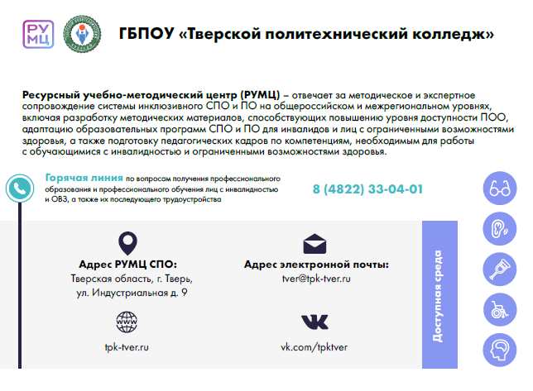

Slide 11
ТОП профессий / специальностей, востребованных у региональных работодателей
Наименование | Средняя заработная плата
Информационные системы и программирование | 30 тыс. рублей
Поварское и кондитерское дело | 24 тыс. рублей
Повар, кондитер | 24 тыс. рублей
Компьютерные системы и комплексы | 24 тыс. рублей
Вышивальщица | 21 тыс. рублей
Гостиничное дело / Гостиничный сервис | 24 тыс. рублей
Сварщик | 35 тыс. рублей
Туризм и гостеприимство / Туризм | 24 тыс. рублей
Техническое обслуживание и ремонт автотранспортных средств | 32 тыс. рублей

Slide 12
Самая популярная профессия
09.02.07
Информационные системы и программирование

Slide 13
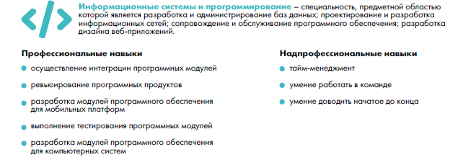

09.02.07 Информационные системы и программирование
ГБПОУ «Бежецкий промышленно-экономический колледж»
ГБПОУ «Вышневолоцкий колледж»
ФГБОУ «Колледж Росрезерва»
ГБПОУ «Осташковский колледж»
ГБПОУ «Тверской колледж им. А.Н. Коняева»
ГБПОУ «Тверской промышленно-экономический колледж»
ГБПОУ «Тверской химико-технологический колледж»

Slide 14
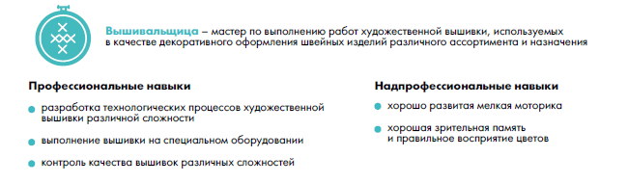
29.01.19 Вышивальщица
ГБПОУ «Торжокский педагогический колледж
им. Ф.В. Бадюлина»

Slide 15
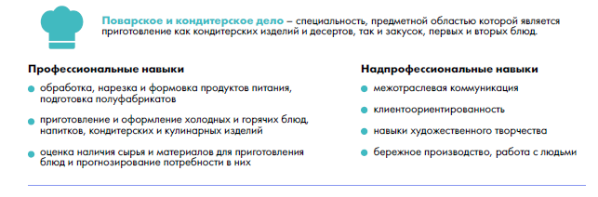
43.02.15 Поварское и кондитерское дело
ГБПОУ «Кимрский колледж»
ГБПОУ «Тверской колледж сервиса и туризма»
ГБПОУ «Тверской торгово-экономический колледж»
43.01.09 Повар, кондитер
ГБПОУ «Бежецкий промышленно-экономический колледж»
ГБПОУ «Кашинский колледж»
ГБПОУ «Конаковский колледж»
ГБПОУ «Осташковский колледж»
ГБПОУ «Ржевский технологический колледж»
ГБПОУ «Ржевский колледж им. Н.В. Петровского»

Slide 16
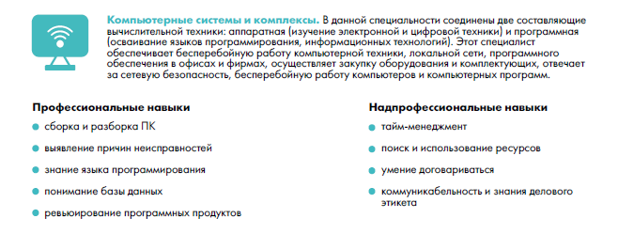
09.02.01 Компьютерные системы и комплексы
ГБПОУ «Тверской колледж им. А.Н. Коняева»
ГБПОУ «Бежецкий промышленно-экономический колледж»
ГБПОУ «Ржевский колледж»
ГБПОУ «Савеловский колледж»
ГБПОУ «Тверской химико-технологический колледж»

Slide 17
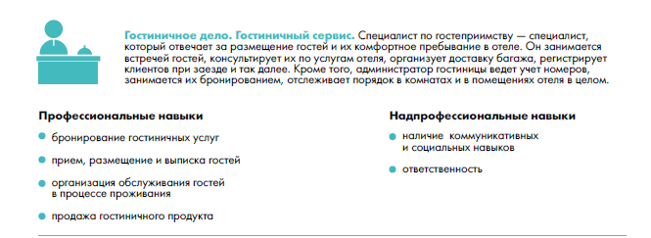
43.02.14 Гостиничное дело /
43.02.11 Гостиничный сервис
ГБПОУ «Тверской колледж сервиса и туризма»
ГБПОУ «Конаковский колледж»
ГБПОУ «Торжокский государственный промышленно-гуманитарный колледж»
ГБПОУ «Западнодвинский технологический колледж им. И.А. Ковалева»

Slide 18
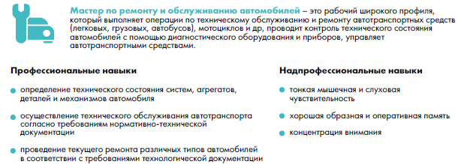
23.02.07 Техническое обслуживание и ремонт автотранспортных средств
ГБПОУ «Тверской политехнический колледж» (РУМЦ)
ГБПОУ «Вышневолоцкий колледж»
ГБПОУ «Западнодвинский технологический колледж им. И.А. Ковалева»
ГБПОУ «Краснохолмский колледж»
ФГБОУ «Колледж Росрезерва»
ГБПОУ «Тверской колледж им. А.Н. Коняева»
ГБПОУ «Тверской колледж транспорта и сервиса»

Slide 19
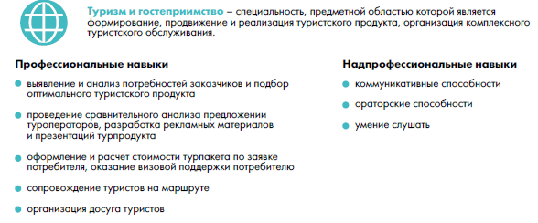
43.02.16 Туризм и гостеприимство/
43.02.10 Туризм
ГБПОУ «Конаковский колледж»
ГБПОУ «Западнодвинский технологический колледж им. И.А. Ковалева»
ГБПОУ «Ржевский технологический колледж»
ГБПОУ «Тверской колледж сервиса и туризма»
ГБПОУ «Тверской торгово-экономический колледж»
ГБПОУ «Бежецкий колледж им. А.М. Переслегина»

Slide 20
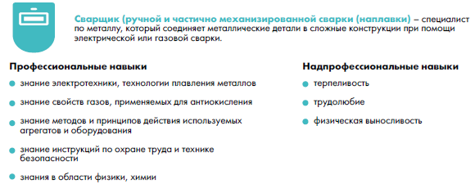
15.01.05 Сварщик
ГБПОУ «Тверской политехнический колледж» (РУМЦ)
ГБПОУ «Вышневолоцкий колледж»
ГБПОУ «Осташковский колледж»
ГБПОУ «Тверской колледж им. П.А. Кайкова»
ГБПОУ «Ржевский технологический колледж»
ГБПОУ «Ржевский колледж им. Н.В. Петровского»
ГБПОУ «Кимрский колледж»
ГБПОУ «Нелидовский колледж»
ГБПОУ «Бежецкий промышленно-экономический колледж»
ГБПОУ «Калязинский колледж им. Н.М. Полежаева»
ГБПОУ «Конаковский колледж»
ГБПОУ «Кувшиновский колледж»

Slide 21
ТОП-10 профессий для лиц с интеллектуальными нарушениями
16675 Повар
ГБПОУ «Бежецкий промышленно-экономический колледж»
Общежитие: 171984, г. Бежецк, ул. Чехова, д. 11
ГБПОУ «Вышневолоцкий колледж»
Общежитие №1 ГБПОУ «ВВК» расположено по адресу: Тверская область, г.Вышний Волочёк, ул. Егорова, д. 16
Общежитие №2 в Филиале ГБПОУ «ВВК» в п. Красномайский расположено по адресу: Вышневолоцкий район, п. Красномайский, ул. Кирова, д. 33.
ГБПОУ «Западнодвинский технологический колледж им. И.А. Ковалева»
Общежитие: г. Западная Двина, ул. Мира,1
ГБПОУ «Ржевский колледж им. Н.В. Петровского»

Slide 22
13450 Маляр
ГБПОУ «Вышневолоцкий колледж»
Общежитие №1 ГБПОУ «ВВК» расположено по адресу: Тверская область, г.Вышний Волочёк, ул. Егорова, д. 16
Общежитие №2 в Филиале ГБПОУ «ВВК» в п. Красномайский расположено по адресу: Вышневолоцкий район, п. Красномайский, ул. Кирова, д. 33.
ГБПОУ «Калязинский колледж им. Н.М. Полежаева»
Общежитие: г. Калязин, ул. Пухальского, д. 13.
ГБПОУ «Тверской колледж им. П.А. Кайкова»
Общежитие: г.Тверь, ул.Грибоедова 2-я, д.20/1
ГБПОУ «Удомельский колледж»
Общежитие:г. Удомля, ул. Садовая, д.33.

Slide 23
ТОП-10 профессий для лиц с интеллектуальными нарушениями
11695 Горничные
ГБПОУ «Тверской колледж сервиса и туризма»
Общежитие: отсутствует
11583 Вышивальщица
ГБПОУ «Торжокский педагогический колледж им. Ф.В. Бадюлина»
Общежитие: г. Торжок, ул. Лермонтова д.3 (Общежитие отделение Золотного шитья и декоративно-прикладного искусства)
19601 Швея
ГБПОУ «Торжокский педагогический колледж им. Ф.В. Бадюлина»
Общежитие: г. Торжок, ул. Лермонтова д.3 (Общежитие отделение Золотного шитья и декоративно-прикладного искусства)
17530 Рабочий зелёного строительства
ГБПОУ «Калязинский колледж им. Н.М. Полежаева»
Общежитие: г. Калязин, ул. Пухальского, д. 13.
18511 Слесарь по ремонту автомобиля
ГБПОУ «Калязинский колледж им. Н.М. Полежаева»
Общежитие: г. Калязин, ул. Пухальского, д. 13.

Slide 24
ТОП-10 профессий для лиц с интеллектуальными нарушениями
19520 Художник росписи по дереву
ГБПОУ «Тверской полиграфический колледж»
Общежитие:г. Тверь, ​Ремесленный проезд, д.5
17544 Рабочий по комплексному обслуживанию и ремонту зданий
ГБПОУ «Кувшиновский колледж»
Общежитие:г. Кувшиново, ул. Степана
Разина, д. 55
19293 Укладчик-упаковщик
ГБПОУ «Осташковский колледж»
Общежите: г.Осташков, ул.Загородная, д.24.

Slide 25
Работодатели, трудоустраивающие выпускников с ОВЗ и инвалидностью, в том числе и лиц с интеллектуальными нарушениями
ООО «Статус-Фактор» | сайт работодателя: https://checko.ru/company/status-faktor-1115047014125#contacts справочный телефон +7 (926) 919-01-66 электронная почта info@status-factor.com социальные сети: Вконтакте, Telegram. - отсутствует
ООО «Вертикаль» | сайт работодателя: vertical.pro ; vertical.okis.ru справочный телефон +7980643-00-00 +7482519-24-54 +7812642-50-27 +7812313-24-71 +7 915 715-58-88 электронная почта 89806430000@mail.ru vert@bk.ru jurist@vertical.pro sale@tiflocentre.ru социальные сети: Вконтакте, Telegram - отсутствуют

Slide 26
Работодатели, трудоустраивающие выпускников с ОВЗ и инвалидностью, в том числе и лиц с интеллектуальными нарушениями
ООО «Торжокские золотошвеи» | сайт работодателя: zolotoshveya.com; tizetta.ru;tradicii-duha.ru справочный телефон +7482519-69-37 +7910833-48-78 +7482233-98-30 +7482519-69-23 +7 482 277-74-05 электронная почта: dg@bt69.ru ; zolotoshveya@yandex.ru социальные сети: Вконтакте, Telegram - отсутствуют
ЗАО «Тверские узоры» | сайт работодателя expotver.ru справочный телефон +7482258-52-72 +7482243-46-14 +7 482 258-52-63 электронная почта: tverskieyzori@mail.ru ; tverskieyzori@yandex.ru социальные сети: Вконтакте, Telegram- отсутствует

Slide 27
Работодатели, трудоустраивающие выпускников с ОВЗ и инвалидностью, в том числе и лиц с интеллектуальными нарушениями
ЗАО «Торжокская обувная фабрика» | сайт работодателя zaotof.ru справочный телефон +7482519-17-69 +7952092-50-65 +7482519-14-29 +7082515-17-69 +7 482 519-18-78 электронная почта:bruewa.o@yandex.ru; tdtof@bk.ru социальные сети: Вконтакте, Telegram- нет
ОАО «Тверской вагоностроительный завод» | сайт работодателя vz.ru справочный телефон +7482255-91-52 +7482279-38-60 +7903807-40-04 +7906654-92-99 +7909267-27-02 +7 482 279-33-63 электронная почта :boichenko_vp@all.tvz.ru; grig@all.tvz.ru tvz@tvz.ru; kirillov_aa@tvz.ru; mtts@all.tvz.ru социальные сети: Вконтакте, Telegram - нет

Slide 28
Работодатели, трудоустраивающие выпускников с ОВЗ и инвалидностью, в том числе и лиц с интеллектуальными нарушениями
ЗАО «Хлеб» | сайт работодателя hleb.tvcom.ru справочный телефон +7910938-23-64 +7482232-09-04 +7980630-05-74 +7482243-33-39 +7 482 278-75-81 электронная почта :skulikova@hlebtver.ru ; hleb@tvcom.ru hlebit@tvcom.ru; sekretar@hlebtver.ru; nfedorova@hlebtver.ru qqqqqq@mail.ru.
ОАО «Волжский пекарь» | сайт работодателя vpekar.ru справочный телефон +7915701-17-84 +7800250-69-65 +7482242-94-54 +7482245-02-01 электронная почта: gostorgi@volpek.ru; akhnovets_e@khleb.ru gostorgi@voipek.ru; belova.i@mail.ru; info-vp@volpek.ru социальные сети: Вконтакте - https://vk.com/volzhskypekar Telegram- https://t.me/volzhskypekar

Slide 29
Работодатели, трудоустраивающие выпускников с ОВЗ и инвалидностью, в том числе и лиц с интеллектуальными нарушениями
АО «Максатихинский маслодельный завод» | сайт работодателя maslo-zavod69.ru справочный телефон +7482532-10-90 +7482532-23-16 +7 482 532-13-41 электронная почта: maslo-zavod@mail.ru; ays6906@sdo.ru; ao_mmz@rambler.ru. социальные сети: Вконтакте, Telegram - нет
АО НИИИТ | сайт работодателя https://www.aoniiit.ru/ справочный телефон +7482234-75-28 +7482234-52-17 +7482235-79-80 +7 482 234-56-37 электронная почта:peo@niiiit.tver.ru, niiit@niiit.tver.ru 6950145750_695001001@eo.tensor.ru;mail@aoniiit.ru социальные сети: Вконтакте, Telegram - нет

Slide 30
Работодатели, трудоустраивающие выпускников с ОВЗ и инвалидностью, в том числе и лиц с интеллектуальными нарушениями
НОРД Авто | сайт работодателя https://nordavtotver.ru/ справочный телефон +7 (4822) 777-800 +7 (4822) 777-900 электронная почта info@nordavtotver.ruсоциальные сети: Вконтакте, Telegram - нет
ООО «АВТОМОБИЛЬ» | сайт работодателя - нет справочный телефон +7482274-14-23 +7920171-16-49 +7482274-15-15 +7 482 274-17-31 электронная почта: vb@sto69.ru; servavto69@mail.ru социальные сети: Вконтакте, Telegram - https://api.whatsapp.com/send/?phone=%2B79201711649&text&type=phone_number&app_absent=0

Slide 31
Работодатели, трудоустраивающие выпускников с ОВЗ и инвалидностью, в том числе и лиц с интеллектуальными нарушениями
ТверьСтроймаш | сайт работодателя https://tverstroymash.ru/?calltouch_tm=yd_c:118403559_gb:5545333145_ad:16869092166_ph:54367384901_st:search_pt:premium_p:2_s:none_dt:desktop_reg:10819_ret:54367384901_apt:none&yclid=17716175365292687359 справочный телефон 8-800-222-78-12 электронная почта info@tverstroymash.ru социальные сети: Вконтакте, Telegram -нет

